Slide 1
ユーザー詳細
システムを利用可能なユーザーの情報をメンテナンスする。呼び出し元のプログラムから追加、修正、削除、再登録の動作モードで呼び出され、編集された各項目のデータをデーターベースに記録する。
 | 日付 | 内容 | 担当 | 担当 | 日付 | 回答
1
2
3
4
5
6

Slide 2
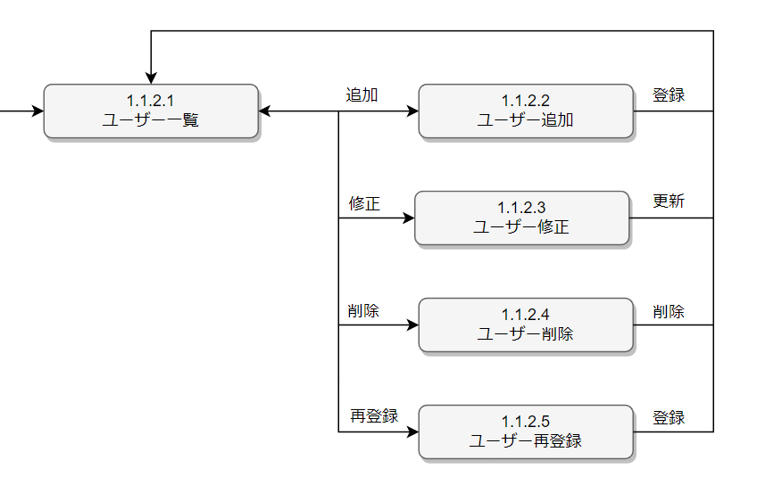
B
A
 | 遷移プログラム |  | URL | 備考
A | ユーザー一覧 | 元 | userList.aspx | ユーザー一覧で選択された動作モードを受信する
B | ユーザー一覧 | 先 | userList.aspx | 編集処理後はユーザー一覧に遷移する
C | エラー表示 | 先 | XXXXXXX | 入力エラーの場合は、エラー表示画面に遷移する
D
E

Slide 3
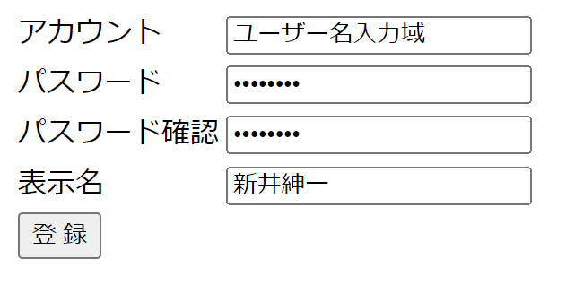
ユーザー情報明細［画面ID：022］
ユーザー情報一覧にて追加ボタンがクリックの結果遷移する画面。 本画面は、新規追加登録であり、初期表示データは、未入力状態のデータを想定する。 ユーザーの入力操作後に入力されたデータ内容を確認し、問題がなければデータベースに登録する。
1
2
3
4
5

Slide 4
No | 項目名 | タイプ | 桁数 | 必須 | 整形 | モード | 初期値 | 備考
１ | アカウント | 文字列 | 6-30 | Y | 左寄せ 前後スペース除去 文字種制限 |  | “” | 登録時確認仕様参照
2 | パスワード | 文字列 | 1- | Y | 左寄せ 前後スペース除去 |  | “”
3 | パスワード確認 | 文字列 | 1- | N | 左寄せ 前後スペース除去 |  | “”
4 | 表示名 | 文字列 | 1-10 | Y | 左寄せ 前後スペース除去 |  | “”
5 | 登録 | submit | - | - | - |  | - | 入力された各項目のデータをユーザー情報レコードとしてデータベースに新規登録する
登録時確認仕様
アカウントの入力文字は、先頭はアルファベットとする。また、それ以降の文字は、アルファベット及び数字およびハイフン及びアンダーバーを入力可能
パスワードとパスワード確認の入力内容は一致すること
アカウントが重複している場合「アカウントが重複しています。」と表示し、ユーザー一覧に戻る。

Slide 5
ユーザー情報の項目は、アカウント、パスワード、表示名とする
ユーザー情報の新規追加ができる
既存ユーザーの修正ができる
既存ユーザーの削除ができる（削除処理は、再利用可能として物理削除は行わない）
既に削除されたユーザーの再登録ができる
同じアカウントのユーザー情報は登録できない
パスワードは、2回入力を行うことで入力者の入力の認識齟齬をなくす
要件定義を基に、システムレベル・テーブルレベルで考えて基本動作に過不足がないか確認する。

